Slide 1

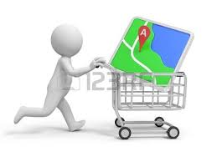

Slide 2
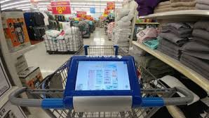
L’innovazione
Nel nostro supermercato troverai carrelli dotati di un monitor con GPS dove inserendo la lista della spesa verrai guidato nell’acquisto dei prodotti selezionati e ti indicheremo elementi correlati. Inoltre il monitor fornirà informazioni sui prodotti presenti nel percorso e l’ammontare della spesa totale.
Se devi fare pochi acquisti scarica la nostra App «SPACEMARKET» presente su tutti gli store invece di usare il carrello.

Slide 3

I vantaggi
Con noi risparmierai tempo e denaro!
Basta spese inutili e basta girovagare senza trovare ciò che ti serve!
I nostri GPS ti indicheranno sempre il percorso migliore.

Slide 4
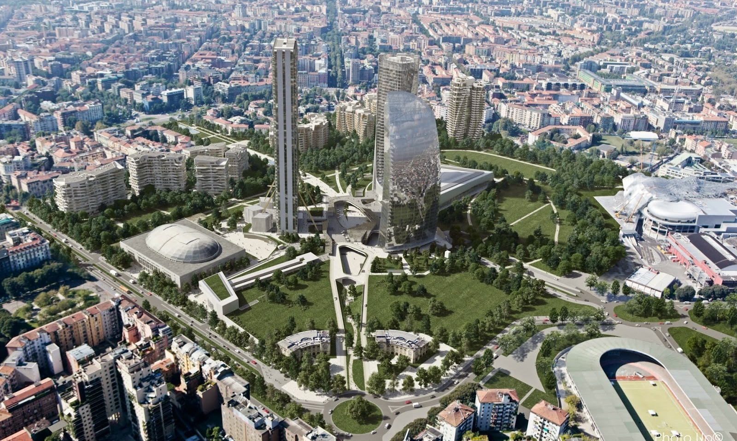
Dove ci trovate
Ci trovate nella nuovissima area del City Life shopping district, precisamente in Piazza Elsa Morante Milano, facilmente raggiungibile con la linea M5 fermata Tre Torri.
Per maggiori informazioni visitate il nostro sito www.spacemarket.com o scriveteci su whatsapp al numero 3275696296

Slide 5
Rischio puro: incendio
Data la presenza di materiale infiammabile nella nostra struttura e nelle strutture adiacenti, considerando anche la presenza di un parco, vi è un elevato rischio di incendi. Le fonti di rischio potrebbero essere circoscritte
dei numerosi dispositivi elettronici presenti nel supermercato.
Rischio imprenditoriale: malfunzionamento dei dispositivi
Poiché facciamo della tecnologia il nostro punto di forza, un grave danno per la nostra immagine e per i nostri affari potrebbe essere rappresentato dal malfunzionamento dei dispositivi.

Slide 6
Rischio puro: recovery plan
Per fronteggiare un eventuale incendio abbiamo deciso di collegare i nostri allarmi antincendio direttamente alla centrale dei Vigili del fuoco e munirci di impianti antincendio all’avanguardia. Inoltre abbiamo stipulato un contratto di assicurazione. Infine tutti i nostri dipendenti seguono frequentemente dei corsi su come affrontare al meglio un incendio.
Prevenzione rischio imprenditoriale
Al fine di prevenire eventuali guasti o malfunzionamenti dei dispositivi effettuiamo regolari attività di manutenzione e sono sempre presenti dei tecnici nella struttura pronti ad intervenire. Contiamo inoltre su dieci anni di garanzia da parte del nostro fornitore su ogni dispositivo.

